Slide 1
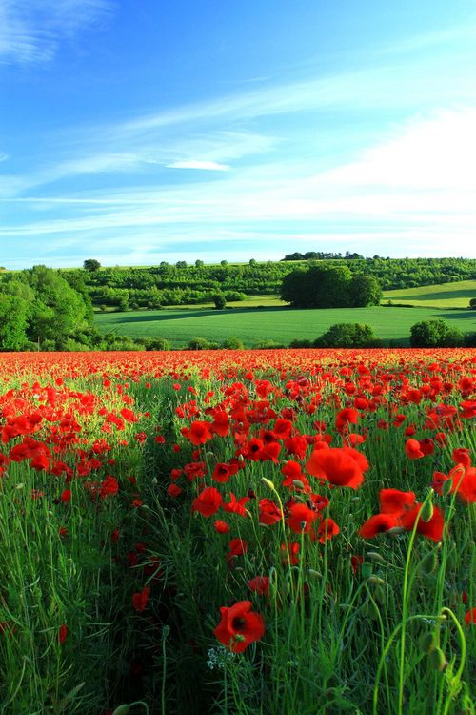
আজকের পাঠে
সবাইকে স্বাগতম

Slide 2
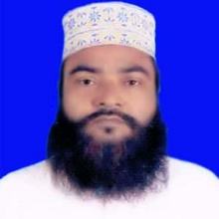
শিক্ষক পরিচিতি
আ,ও,ম ফারুক হোসাইন সুপার বড় দারোগা হাট স,উ,ই দাখিল মাদ্‌রাসা
সীতাকুন্ড,চট্টগ্রাম।
aomfaruk1177@gmail.com
মোবাইল নং- ০১৮১৮৪৩৩৪৮৬

Slide 3
পাঠ পরিচিতি
ইসলামের ইতিহাস
দাখিল নবম শ্রেণি
খন্দকের যুদ্ধ

Slide 4
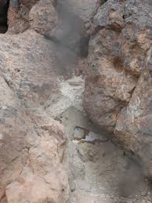

Slide 5
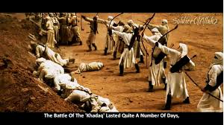

Slide 6
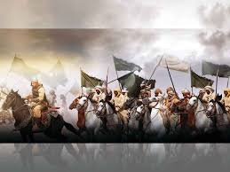

Slide 7
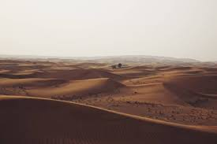

Slide 8
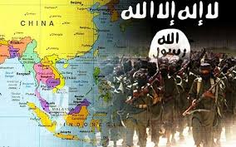

Slide 9
পাঠ ঘোষণা
আজকের পাঠ
হুনাইনের যুদ্ধ

Slide 10
শিখন ফল
এই পাঠে যা শিখবে তা নিম্নরূপঃ
১।মদিনা রাষ্ট্রের শক্তি বৃদ্ধি কিভাবে হয়েছিল তা বলতে পারবে
২। বেদুঈন গোত্র সমুহের কিভাবে বিরোধিতা করেছিল তা বলতে পারবে ।
৩। ইহুদীদের ষড়যন্তের কারন বলতে পারবে ।

Slide 11
খন্দকের যুদ্ধ
খন্দকের নামকরনঃ
ফার্সি শব্দ কান্দ হতে আরবি খন্দক শব্দটি এসেছে। এর অর্থ পরিখা। এ যুদ্ধে পরিখা খনন করা হয়েছিল বলে এর নামকরন খন্দক হয়েছে।

Slide 12
খন্দকের যুদ্ধের কারন
যুদ্ধের কারনঃ
১।মদিনা রাষ্ট্রের শক্তি বৃদ্ধি।
২। বেদুঈন গোত্র সমুহের বিরোধিতা। ৩। ইহুদীদের ষড়যন্ত্র।
৪। কুরাইশদের যুদ্ধের প্রস্তুতি।

Slide 13
খন্দকের যুদ্ধের ঘটনা
যুদ্ধের ঘটনাঃ
৬২৭ খ্রিষ্টাব্দের ৩১শে মার্চ মুশরিক কুরাইশ, ইহুদী ও বেদুইনদের ১০,০০০ এর সম্মিলিত বাহিনী আবু সুফিয়ানের নেতৃত্বে মদিনা আক্রমন করে। মহানবী (স) হযরত সালমান ফারসির পরামর্শে সম্মুখ সমরে অবতীর্ন না হয়ে মদিনার চারিদিকে খাল খনন করে আক্রমন প্রতিহত করার সিদ্ধান্ত নেন। এক সপ্তাহ ধরে খাল খননে মহানবী (স) নিজে অংশ নেন এবং ৩,০০০ মুজাহিদকে খালের প্রহরায় নিযুক্ত করেন। মুসলমানদের খাল খননের অভিনব কৌশল দেখে তারা বিস্মিত হলো।খোদাদ্রোহিরা ২৭ দিন মদিনা অবরোধের পর অবশেষে তাদের মধ্যে খাদ্যাভাব, প্রবল ঝড় ও হিমেল হাওয়ায় তাদের তাবুগুলো উড়ে যায়। অবশেষে খোদাদ্রোহিরা ব্যর্থ ও হতাশ হয়ে মদিনা হতে স্ব স্ব এলাকায় প্রত্যাগমন করে।

Slide 14
খন্দকের যুদ্ধের ফলাফল
ফলাফলঃ
১। খোদাদ্রোহিদের দাম্ভিকতা চুর্ণ।
২। মুসলমানদের মহাবিজয়।
৩। শৃংখলা ও বিশ্বাসের বিজয়।
৪। মদিনা রাষ্ট্রের ভিত্তিমূল সুদৃঢ় হয়।
৫। মদিনা হতে বানু কুরাইযা গোত্রকে বিতাড়ন।

Slide 15
মূল্যায়ন
১। কত সালে খন্দক যুদ্ধ শুরু হয় ?
২। খন্দক যুদ্ধে বন্ধির সংখ্যা কত ছিল?
৩। মুসলমানদের সৈনিক সংখ্যা কত?
৪। কার পরামর্শে খন্দক খনন করা হয়েছি?

Slide 16
একক কাজ
খন্দক শব্দটি কোন শব্দ থেকে এসেছে। আর অর্থ কি?

Slide 17
দলীয় কাজ
খন্দক যুদ্ধের কারন গুলো আলচনা করে লিখ?

Slide 18
জোড়ায় কাজ
বিজয় দানের মালিক একমাত্র আল্লাহ ! আলোচনা করে লিখ?

Slide 19
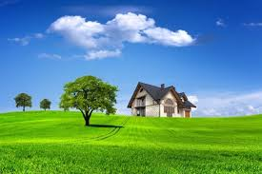
বাড়ীর কাজ
খন্দক কার পরামর্শে খনন করা হ্যেছিল। খনন করতে কতদিন লেগে ছি? লিখে আনবে।

Slide 20
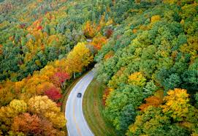
আল্লাহ হাফেজ

